Slide 1

心臟

Slide 2
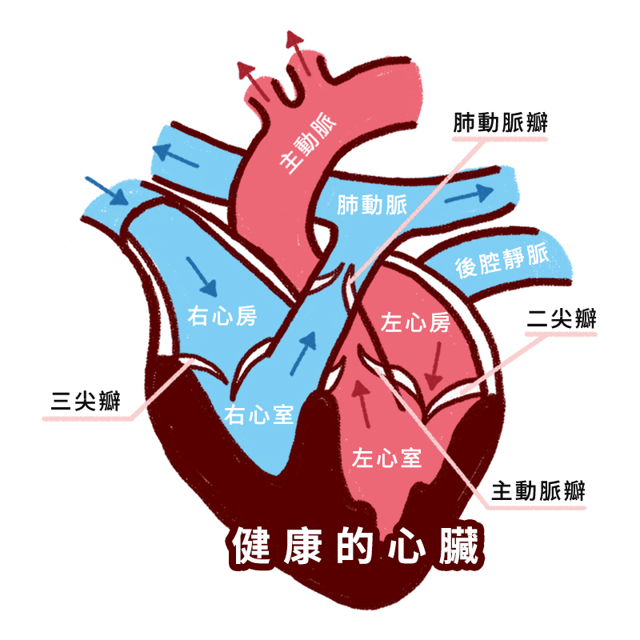
簡介
健康成人的心臟約拳頭大小 200-300公克的肌肉幫浦
每天經由循環系統將約7200公升的血液送至全身
每個心跳左心室大約擠出80-100cc的血往全身輸送循環
位置:位於胸腔中央，心尖略偏左
4

Slide 3
1.由心肌構成 收縮不受大腦支配 能自動產生規律收縮
2.心肌細胞間有特化的間隙接合構造 可使神經在相鄰心肌細胞間迅速傳導因此 心房或心室收縮時 每個心肌細胞幾乎是同時進行收縮 [心壁有三層:分別為心內膜.心肌.心外膜]
3.心臟外有圍心膜保護 膜內有包心液 可減少心臟在搏動時與附近組織的摩擦(兩層)
4.心房肌肉壁較薄 心室肌肉壁較厚 尤以左心室最厚
5.左右心房及左右心室間有一縱向的中膈隔開
5

Slide 4
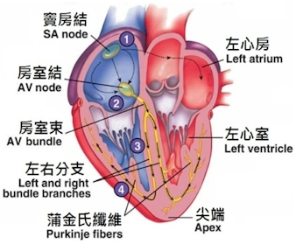
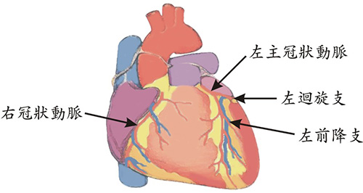
*竇房結(節律點):
1.位於右心房的上腔靜脈入口處
2.一小群特化的心肌細胞
3.正常心跳的產生部位(每分約72次)
*冠狀血管:
1.體循環的分支
2.心臟本身的血液供應系統(冠狀動脈/冠狀靜脈/冠狀竇)
9

Slide 5
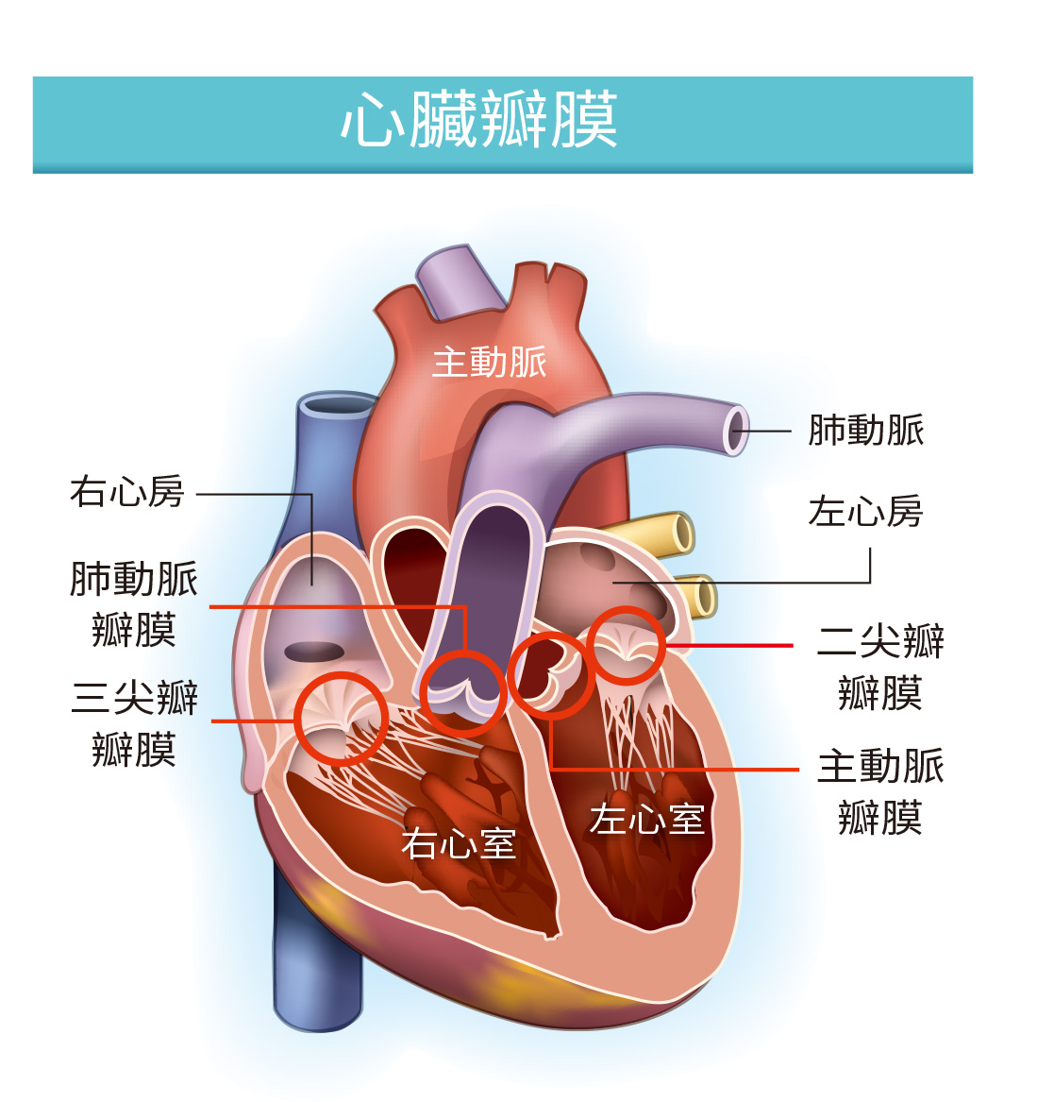
瓣膜:
哺乳動物心臟通常具有四個瓣膜
決定血液流向
心瓣前後的血壓差決定開關
 | 名稱 | 瓣膜數目
房室瓣 | 二尖瓣(僧帽瓣) | 2
 | 三尖瓣 | 3
半月瓣 | 主動脈瓣 | 3
 | 肺動脈瓣 | 3
6

Slide 6
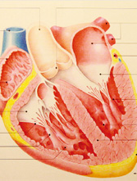
*腱索:
三尖瓣和二尖瓣皆由腱索固定
由尖瓣連接至心室內壁的乳頭狀肌之上
功能不良會導致:血液錯誤倒流/減低氧氣和養分的運輸效率
4

Slide 7
常見的心臟疾病與症狀:
八種與心血管疾病有關的術語

Slide 8

1.心血管疾病(CVD)：總稱
全球最大的死亡原因之一
包括心臟病、心臟停止…等等
與心臟或血管相關的任何疾病
3

Slide 9
2.動脈粥樣硬化：心血管疾病的核心
動脈內壁受損會形成脂肪斑塊->堵塞動脈
可能導致動脈瘤(如果動脈瘤破裂->有生命危險)
通常在成年早期出現並持續發展
與高血壓很相似:不會有明顯症狀/均是嚴重疾病的先兆
4

Slide 10
3.冠心病： 冠狀動脈疾病、缺血性心臟病
冠狀動脈出現動脈粥樣硬化
不會立即出現症狀->隨著時間越久 斑塊會越積越大並開始出現症狀
2

Slide 11
4.心絞痛：胸部疼痛
冠心病最常見的症狀
有不同的形式 難預測->在靜止休息時出現 持續較長時間
*另外兩種形式:痙攣性心絞痛(罕見)和微血管心絞痛
3

Slide 12
5.心肌梗塞：心臟病發作
出現在缺乏含氧的血液的情況下
(通常由冠心病和動脈粥樣硬化引起)->導致心臟組織受損->血液供至身體不同部分的能力減弱
發作可能十分突然
(更常在病發前數週前出現症狀並逐漸惡化)
可能出現似於心絞痛的症狀 頭暈 噁心 嘔吐
5

Slide 13
6.中風：腦部攻擊
兩個主要類別：缺血性中風和出血性中風
引發過程與引致心臟病的過程相似
(不是在冠狀動脈中形成斑塊而是在向大腦供血的血管中出現)
談及症狀時 FAST算是一個總結： Face dropping – 臉部肌肉無力 Arm weakness – 手臂無力 Speech difficulties – 口齒不清 Time to call the emergency services – 是時候呼叫緊急服務
4

Slide 14
7.心律不正： 過快、過慢或不規則的心跳
心房顫動:最常見 最有可能引致中風
心臟的天然心律調整器出現問題影響電脈衝控制心跳
出現在心臟上方的心房 心臟下方的心室也有機會出現相似的顫動 名為心室顫動(與心房顫動相比，其影響可以更突然和劇烈。)
心房顫動可能會出現每分鐘300-400次(正常心跳每分鐘60-80次)
->剩下的血液留在心房->容易凝固->在心臟中形成的血塊會阻礙大腦供血->缺血性中風
5

Slide 15
8.突發性心臟停止：
一旦出現心律不正(心室顫動令心臟停止向身體其他部分供血)->出現心臟停止
由於大腦停止運作->其他器官亦無法正常運作(一般在數秒內失去意識並在數分鐘內死亡)
https://www.youtube.com/watch?v=gS0sQvuDwDc
https://www.youtube.com/watch?v=rS3L1u0VVHE
2

Slide 16
心臟解剖

